Slide 1
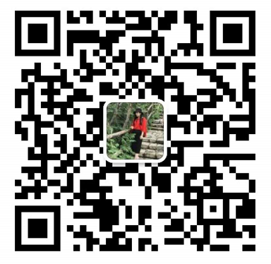
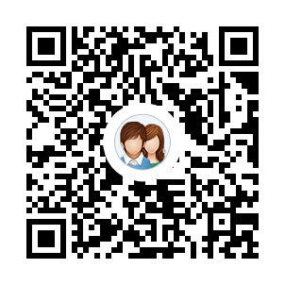
软件测试理论基础
讲师：Ray
微信：薇薇老师
QQ群：979438600

Slide 2
课程大纲
软件测试基础
黑盒测试用例设计方法
测试用例编写
软件项目管理工具

Slide 3
软件测试基础
讲师：Ray
微信：薇薇老师
QQ群：979438600

Slide 4
1.1. 什么是软件测试？
软件测试定义：
在规定条件下对程序进行操作，以发现错误为目的，对软件质量进行评估。
推荐阅读：
《软件测试艺术》《软件评测师教程》

Slide 5
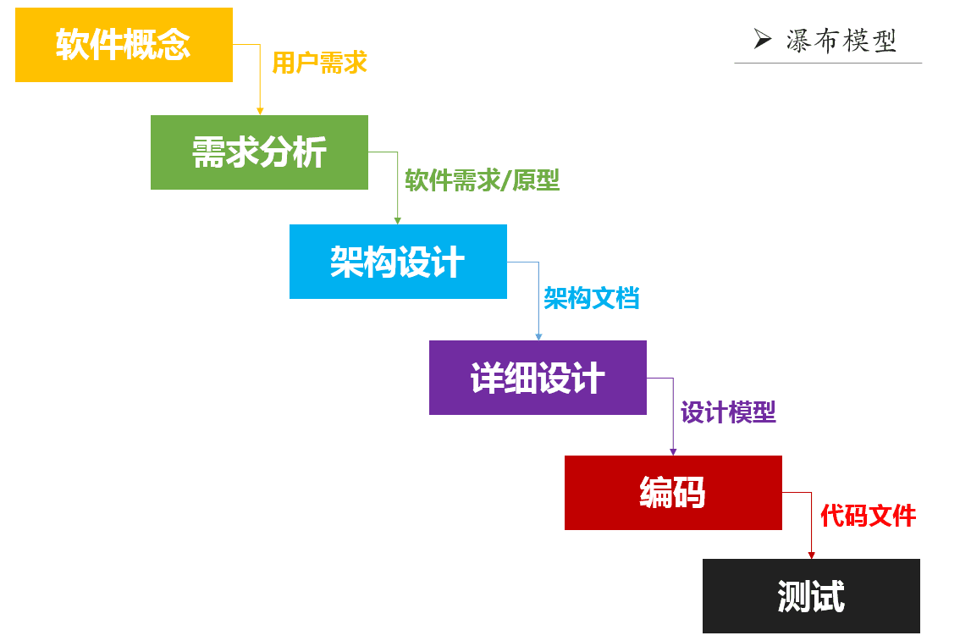
1.2. 软件项目开发流程
业务人员（User）
产品经理（PM）
软件架构师（SA）
软件架构师
软件开发工程师
软件测试工程师

Slide 6
1.3. 国内外现状
软件测试≠软件调试
1975年，软件测试被确定为一种研究方向
1983年，软件测试成为度量和提高软件质量的工程
90年代软件测试工具开始盛行，如HP系列测试三剑客诞生（LR, QTP, QC）
著名的软件测试模型V模型，W模型，H模型
软件测试就业前景及薪资水平

Slide 7
1.4. 软件测试与软件质量
什么是软件测试？
在规定条件下对程序进行操作，以发现错误，对软件质量进行评估。
什么是软件质量？
软件满足规定或潜在用户需求特性的总和。
软件测试与质量保证的区别

Slide 8
1.5. 软件测试的原则
所有的软件测试都应追溯到用户需求
应把“最早地和不断地进行软件测试”作为软件测试者的座右铭
完全测试是不可能的，测试需要终止
测试无法显示软件潜在的缺陷
充分注意测试中的群集现象
程序员应避免检查自己的程序
尽量避免测试的随意性

Slide 9
1.6. 软件测试的分类
按开发阶段分类
单元测试
集成测试
系统测试
验收测试
按测试实施组织划分
开发方测试
用户测试
第三方测试
按测试技术划分
白盒测试
黑盒测试
灰盒测试
按测试对象划分
桌面应用测试
B/S应用程序测试
移动端程序测试

Slide 10
1.7. 软件生命周期模型
瀑布模型（Waterfall Model）
快速原型模型
增量模型
螺旋模型

Slide 11
1.7.1. 瀑布模型

Slide 12
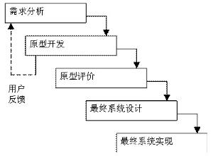
1.7.2. 快速原型模型

Slide 13
谢谢大家
微信：薇薇老师
QQ群：979438600

